Slide 1
Die Situation des deutschen Theaters im 18. Jh.

Slide 2
Die Situation des deutschen Theaters im 18. Jh.
Hoftheater
Wandertheater

Slide 3
Das Hoftheater
in vielen Fürstentümern verbreitet
meist Aufführungen von französischen Dramen oder italienische Opern
→ glanzvolle Darstellung des höfischen Lebens
Anordnung von Rängen und Sitzen je nach gesellschaftlicher Stellung
„normale“ Bürgerschaft hatte meist keinen Zutritt zu den Aufführungen
meist fest engagierte französische oder italienische Schauspielgesellschaften
→ finanzielle Absicherung der Gesellschaften
Aufführungen meist in Französisch
Notes:
- Bild S. 155

Slide 4
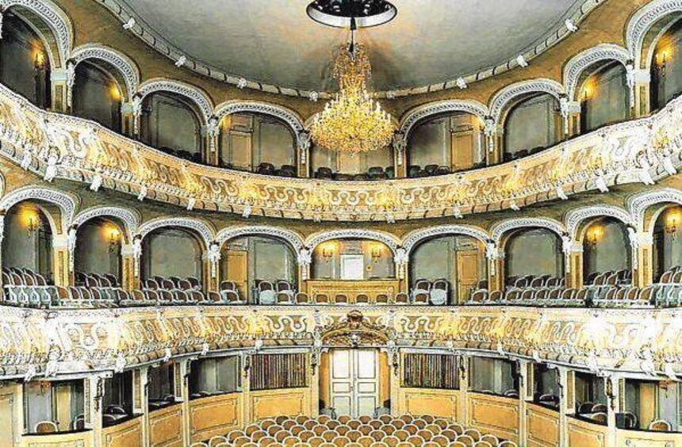
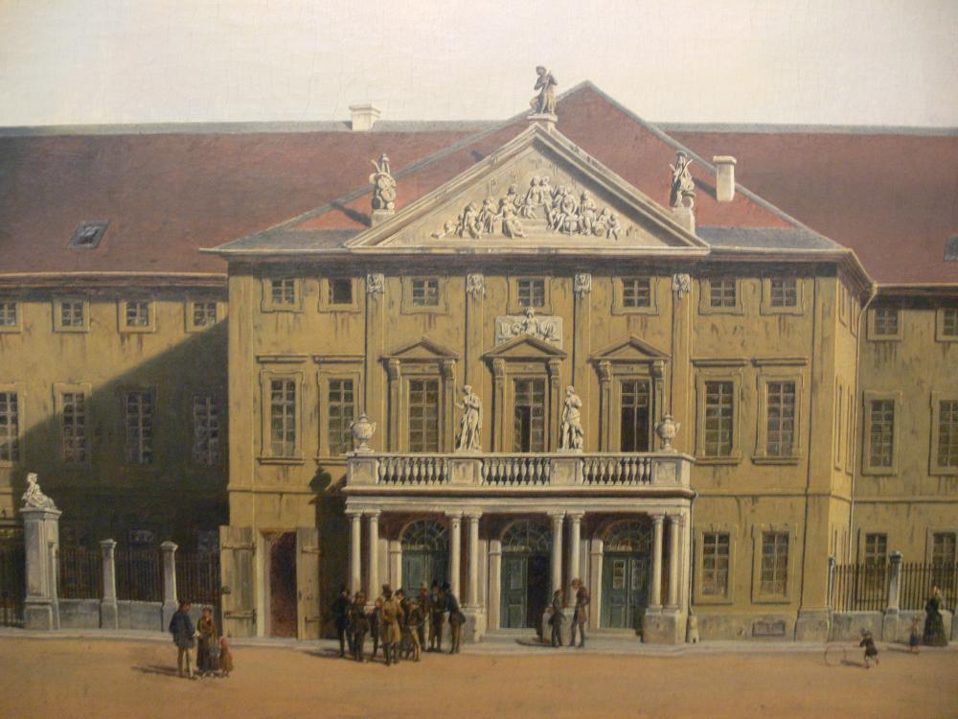
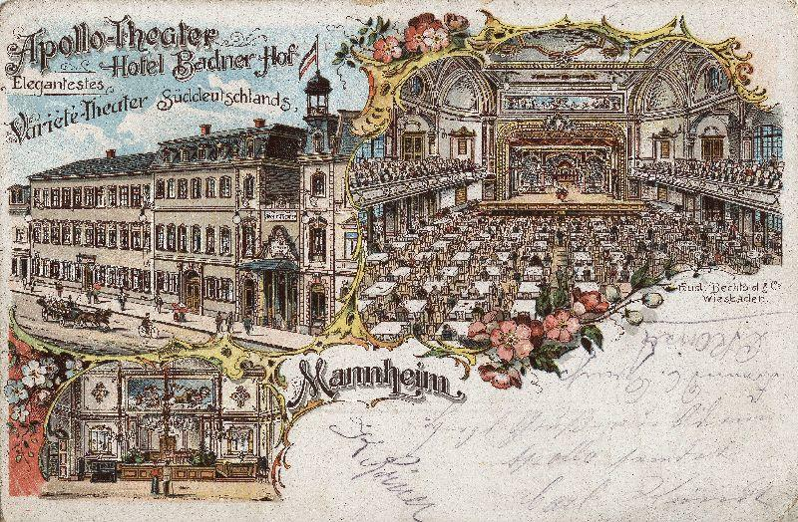
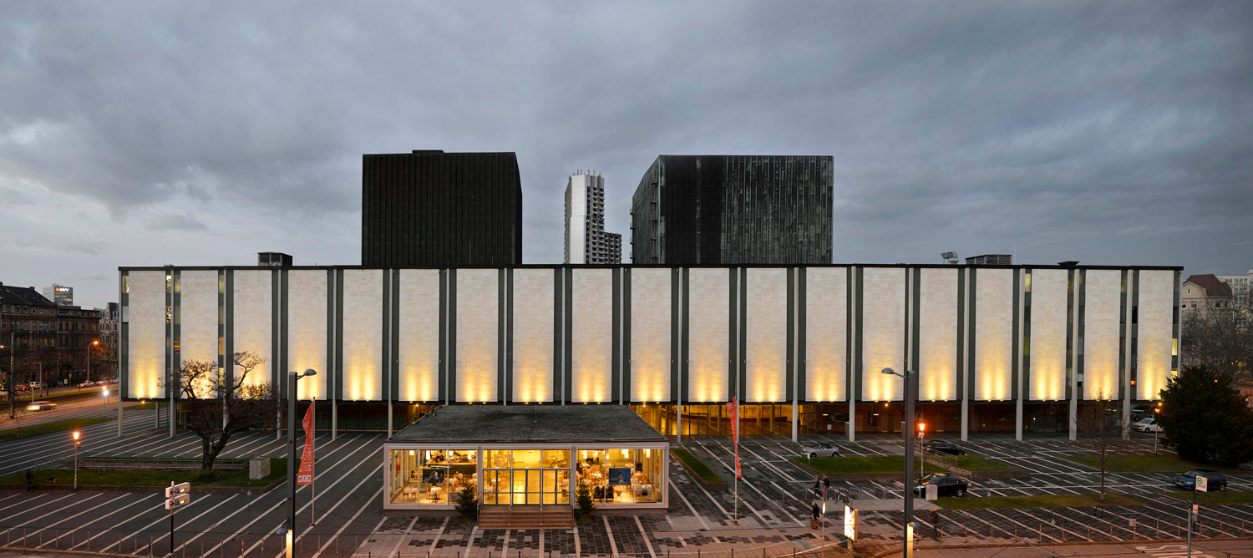
Beispiel: Nationaltheater Mannheim
pompöse Architektur stellte höfisches Leben dar
→ viele Verzierungen
→ typisch für Architektur der „höheren“ Gesellschaft
Notes:
- Innenraum des Theaters -> pompöse Ausgestaltung
- Theater von Außen (Bild aus dem 18. Jh.)
- Theater heute (Außenansicht)
- Flyer von 1900 für das Mannheimer Theater (nicht Nationaltheater)

Slide 5
Die Situation des deutschen Theaters im 18. Jh.
Hoftheater
Wandertheater

Slide 6
Das Wandertheater
sozialer Unterschied war vor allem durch Publikum bestimmt
→ im Hoftheater Aufführungen vor der adligen Gesellschaft
→ im Wandertheater Aufführungen vor dem „Pöbel“/der bürgerlichen Gesellschaft
viele Schauspielgesellschaften versuchten „hoffähig“ zu werden
→ die wenigsten schafften es, da am Hof auf Französisch und mit französischen Manieren gespielt wurde
→ Schauspieler aus dem Wandertheater scheiterten an Sprache und Darstellungsweise

Slide 7
Das Wandertheater
Gesellschaften machten nur wenig Aufwand
→ Kostüme selbst genäht, Kulissen gemalt Textbücher selbst hergestellt
→ nur das nötigste an technischer Ausstattung
nur wenige Wandertheater erreichten überregionale Bedeutung
Aufführungen meist in Bretterbuden, Wirtshaussälen oder unter freiem Himmel
Staat kontrollierte Wandertheater mit Privilegien (Gewerbescheinen)
- erlaubte in einem bestimmten Gebiet zu spielen
→ ohne Privileg keine Aufführung

Slide 8
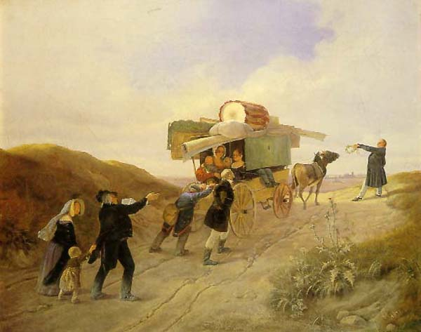
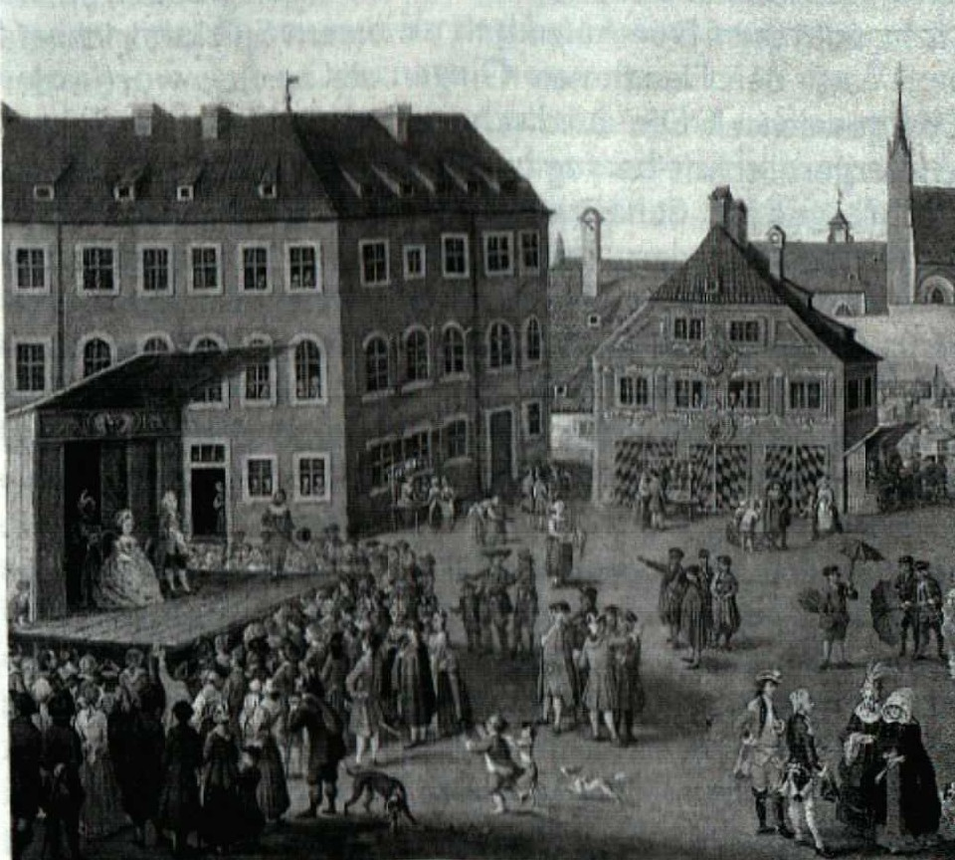
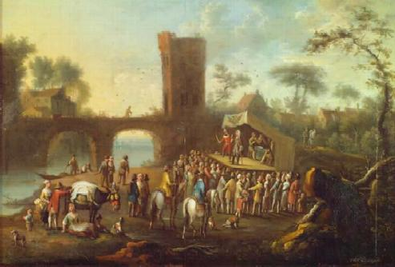
Das Wandertheater
Sprache: Hochdeutsch, z.T. mit Dialekt
Bühnenprogramm orientiert am Unterhaltungsbedürfnis der unteren Schichten
Notes:
- Bild S. 154

Slide 9
Folgen
bürgerliche Gesellschaft war unzufrieden mit der Klassengesellschaft
→ Merkmal der Aufklärung
Reformation Gottscheds des deutschen Theaters
→ sah Probleme des Wandertheaters in der Trennung der Theater und der Dichtung
→ forderte von Schauspielern „regelmäßiges Schauspiel“
→ Bemühungen haben sich auf den Spielplan konzentriert
→ keine Erfolge
→ bessere Erfolge brachten stehende Bühnen
→ waren gleichzeitig Alternative zu den Hoftheatern
- Schauspiele nach den Regeln der Poetik
- kein theaterpraktisches, sondern pädagogisches, aufklärerisches Interesse
Notes:
- Godsched: Johann Christoph Gettsched (1700-1766); Aufklärer; Ziel: Bildung durch Theater

Slide 10
Zusammenfassung

Slide 11
Zusammenfassung
Theater war in zwei Klassen gespalten
→ Ungerechtigkeit gegenüber der bürgerlichen Gesellschaft
→ Merkmal der Aufklärung: Unzufriedenheit der Bürger
Reformation Godscheds geprägt durch:
→ Abschaffung der Wandertheater
→ Einführung der stehenden Bühnen
→ gewünschter Erfolg – Abschaffung der Klassen und Bildung der Bürger im Theater

